Slide 1
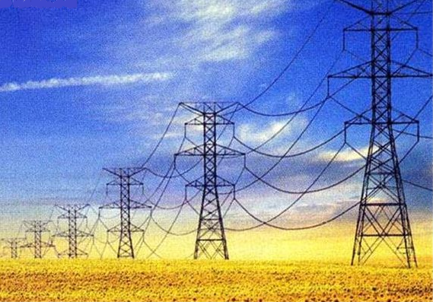
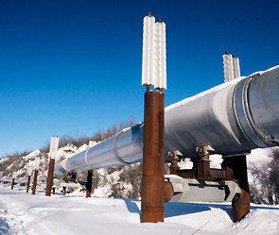
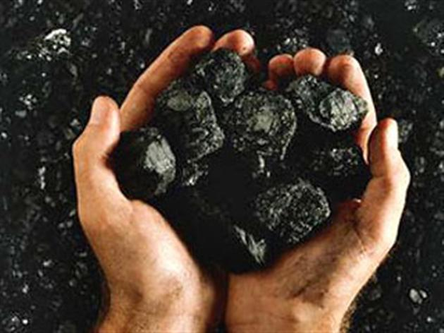
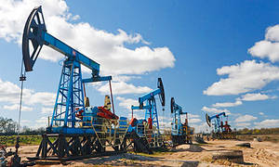
Курс лекций
Особенности российского топливно-энергетического комплекса
http://ensconsult.com/ energysconsult@gmail.ru

Slide 2
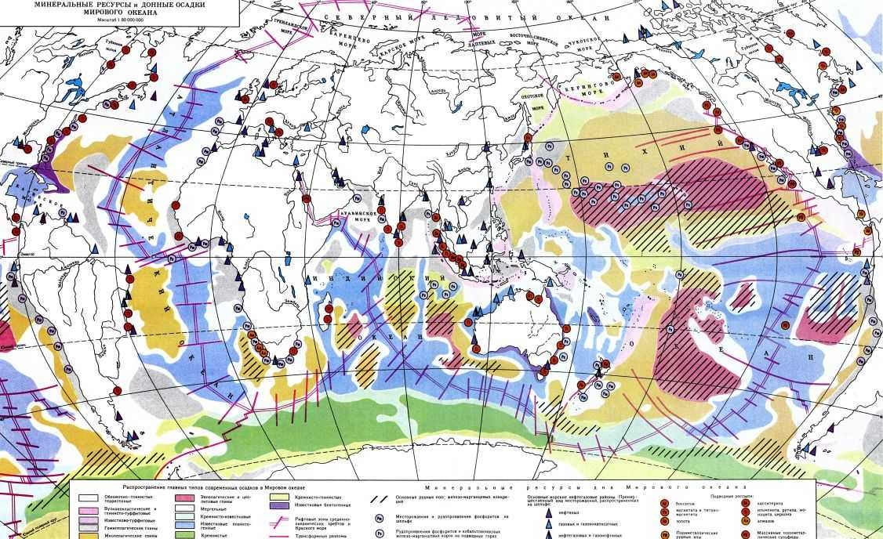
Лекция 1
Тема 1. Топливно-энергетические ресурсы и их использование в отраслях ТЭК
Распределение энергоресурсов в обществе
Классификации топливно-энергетических ресурсов по условиям воспроизводства и по технологическим особенностям получения энергии
Классификация, принятая Министерством природных ресурсов и экологии РФ
Тема 2. Мировые топливно-энергетические ресурсы, Россия на мировом рынке энергоресурсов
Международная классификация углеводородного сырья
Энергетические единицы, международные значения энергетических эквивалентов
Мировые запасы ископаемых топливно-энергетических ресурсов
Позиции России на мировых рынках нефти, газа, угля, атомной электрогенерации и обогащения урана
Тема 3. Роль ТЭКа в экономике России
Доля ТЭКа в общем объеме промышленной продукции
Доля ТЭКа в доходной части федерального бюджета
Доля ТЭКа в общем объеме экспорта
Прогнозы
http://ensconsult.com/ energysconsult@gmail.ru

Slide 3
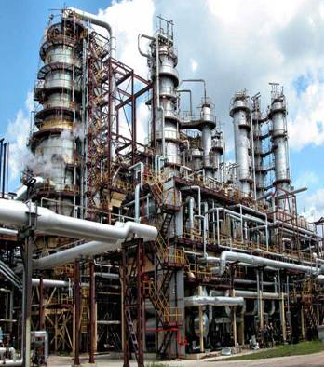
Лекция 2
Тема 4. Добыча нефти, нефтепродуктов, газа, угля в России. Компании-производители. Прогнозы
Динамика объемов производства, производственные мощности
Компании-производители и их объемы производства
Прогнозы в нефтяной, газовой, угольной и нефтеперерабатывающей промышленности России
Сравнительная динамика производства энергоресурсов в России в млн. т нефтяного эквивалента
http://ensconsult.com/ energysconsult@gmail.ru

Slide 4
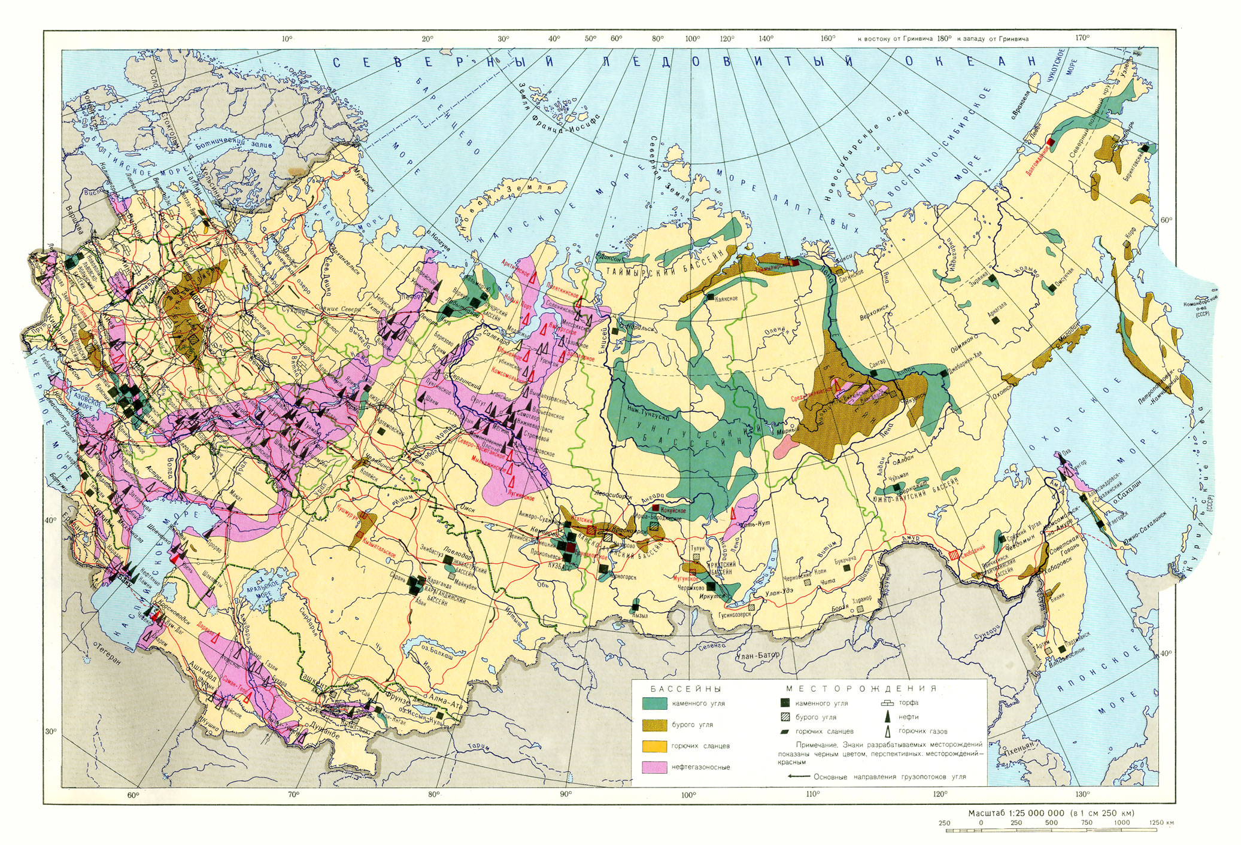
Лекция 2
Тема 5. Энергетическая стратегия России на период до 2035 года. Основные ориентиры развития энергетического сектора России
Задачи и временные рамки основных этапов Энергетической стратегии России
Намеченные объемы производства и потребления энергоресурсов на каждом этапе Энергостратегии
Прогнозный топливно-энергетический баланс России, прогноз динамики структуры потребления первичных топливно-энергетических ресурсов
http://ensconsult.com/ energysconsult@gmail.ru

Slide 5
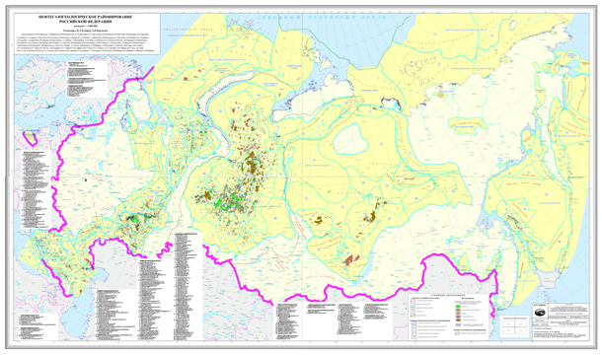
Лекция 3
Тема 6. Государственное регулирование ТЭКа России
Формы и методы государственного регулирования ТЭКа России
Функции и задачи Минэнерго по управлению отраслями ТЭКа
Функции и задачи Министерства природных ресурсов и экологии РФ
Описание основных специальных режимов налогообложения, применяемых в ТЭКе России
Лекция 4
Налогообложение в отраслях ТЭКа, описание основных налогов, сборов, пошлин, применяемых в ТЭКе России
http://ensconsult.com/ energysconsult@gmail.ru

Slide 6
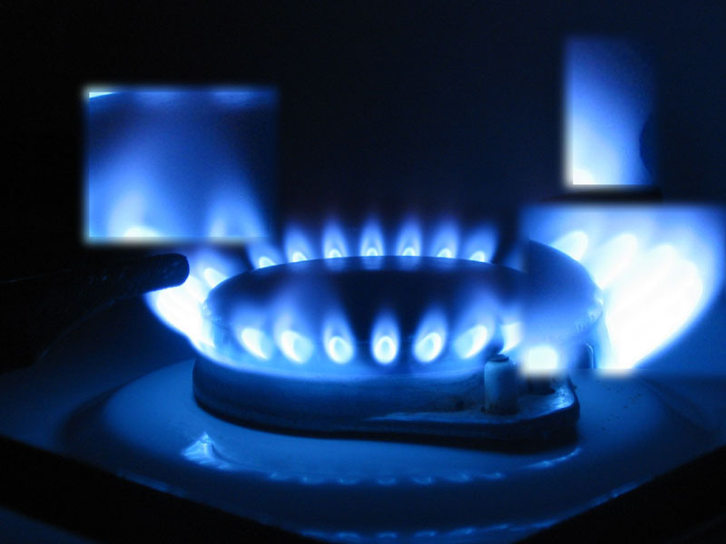
Лекция 5
Тема 7. Деятельность иностранных компаний в ТЭКе России
Описание направлений деятельности иностранных компаний в России
Размеры присутствия различных французских, голландских, британских, китайских, американских, индийских, итальянских, норвежских, японских, немецких компаний в ТЭКе России
BP
ENI
Shell
ONGC
ExxonMobil
Weatherford
Statoil
SiNopec
Total
ConocoPhillips
Chevron
http://ensconsult.com/ energysconsult@gmail.ru

Slide 7
Лекция 6
Тема 8. Современное состояние нефтяной отрасли России
Современное состояние мирового рынка нефти
Место России среди стран мира по объемам запасов нефти
Место России среди стран мира по объемам добычи нефти
Текущая ситуация на российском рынке нефти (положительные и отрицательные тенденции)
Стратегические цели развития нефтяного комплекса России
Экспорт нефти, структура экспорта нефти, доходы России от экспорта нефти
Последние изменения, произошедшие в деятельности российских нефтяных компаний
http://ensconsult.com/ energysconsult@gmail.ru

Slide 8
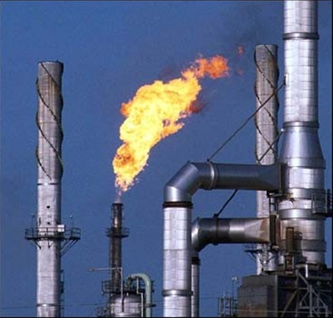
Лекция 7
Тема 9. Добыча и утилизация попутного нефтяного газа в России
Объемы добычи попутного нефтяного газа в России
Место России среди стран мира по объемам сжигания попутного нефтяного газа
Текущий размер штрафов в России за сверхнормативное сжигание попутного нефтяного газа
Объемы платежей российских нефтяных компаний за превышение лимитов выбросов в атмосферу при сжигании попутного газа
Способы утилизации попутного нефтяного газа, применяемые в России
Текущая ситуация в области утилизации попутного нефтяного газа в отдельных российских нефтяных компаниях
http://ensconsult.com/ energysconsult@gmail.ru

Slide 9
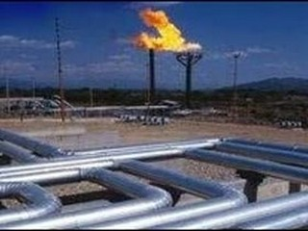
Лекция 8
Тема 10. Современное состояние газовой отрасли России
Текущие тенденции мирового рынка газа
Место России среди стран мира по объемам запасов газа, место России среди стран мира по объемам добычи газа
Текущая ситуация на российском рынке газа
Ход реализации Энергетической стратегии в газовой промышленности
Структура газовой промышленности России
Состояние, перспективы и стратегические цели развития газовой промышленности России
ОАО «Газпром» и его организационная структура управления
Объемы и динамика экспорта газа, структура российского экспорта газа
Последние изменения, произошедшие в деятельности российских компаний, занимающихся производством газа
http://ensconsult.com/ energysconsult@gmail.ru

Slide 10
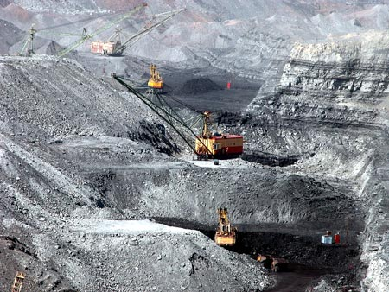
Лекция 9
Тема 11. Современное состояние угольной отрасли России
Место России среди стран мира по запасам угля и объемам его добычи
Текущие тенденции на российском рынке угля
Объемы добычи, стратегические цели, проекты в угольной отрасли
Объемы экспорта угля из России
Структура и объемы поставки российских углей
Структура и направления экспорта российского угля
Проблемы в области экспорта угля
Объемы производства и экспорта угля различными российскими компаниями-производителями угля
http://ensconsult.com/ energysconsult@gmail.ru

Slide 11
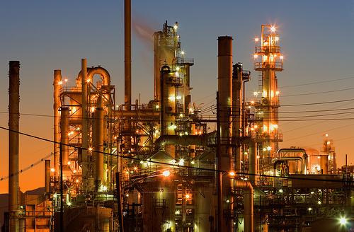
Лекция 10
Тема 12. Нефтеперерабатывающая отрасль России
Проблемы и перспективы развития российской нефтеперерабатывающей отрасли
Мощности российских нефтеперерабатывающих предприятий, динамика объемов переработки нефти в России
Объемы переработки нефти различными нефтеперерабатывающими заводами
Глубина переработки нефти различных заводов
Динамика объемов производства основных видов нефтепродуктов
Объемы и структура экспорта нефтепродуктов. Стратегические планы России в области производства и экспорта нефтепродуктов
Проекты различных нефтеперерабатывающих заводов
Налоговая политика в области нефтеперерабатывающей отрасли России
http://ensconsult.com/ energysconsult@gmail.ru

Slide 12
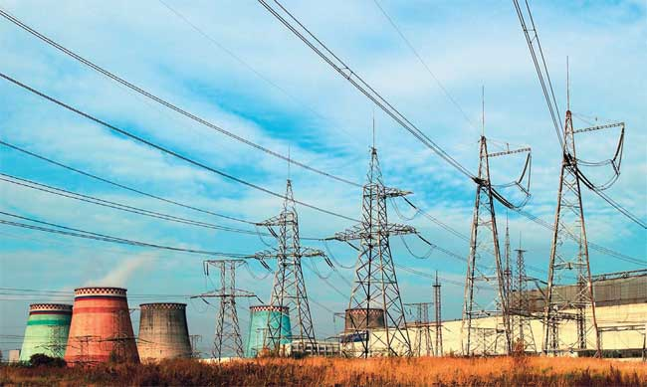
Лекция 11
Тема 13. Современное состояние электроэнергетического комплекса России
Описание текущей структуры российской электроэнергетики
Строительство электросетей и подстанций
Объемы производства и потребления электроэнергии в различных областях России
Структура производства электроэнергии в России
Текущие тенденции и проблемы электроэнергетики России
Компании, образовавшиеся после реформирования Единой энергетической системы России и российские компании, работающие в настоящее время в области генерации, сбыта электроэнергии, в области управления магистральными и региональными электросетями, в области энергоремонтных, энергосервисных и инжиниринговых услуг в России
Описание деятельности компаний в вышеперечисленных секторах электроэнергетического комплекса России, состав основных акционеров этих компаний
http://ensconsult.com/ energysconsult@gmail.ru

Slide 13

Лекция 12
Тема 14. Цены на нефть, газ, нефтепродукты, уголь, электроэнергию
Объемы и динамика цен нефти Brent, Urals
Объемы и динамика цен на российский газ на мировых рынках, внутренних цен на газ
Объемы и динамика оптовых и розничных цен на бензин различных марок, дизельное топливо
Цены на уголь различных марок, различных производителей
Цены на покупку электроэнергии на оптовом рынке
http://ensconsult.com/ energysconsult@gmail.ru

Slide 14
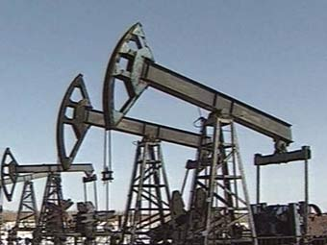
Лекция 12
Тема 15. Реализующиеся и планируемые проекты в области добычи нефти и в области строительства нефтепроводов
Описание различных проектов
Масштабы проектов
Сроки реализации проектов
Участники проектов
http://ensconsult.com/ energysconsult@gmail.ru

Slide 15
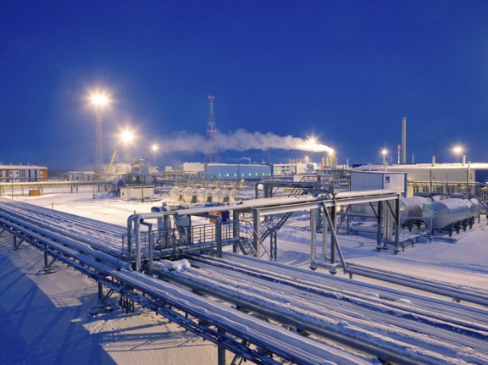
Лекция 13
Тема 16. Реализующиеся и планируемые проекты в области добычи газа
Описание различных проектов
Масштабы проектов
Сроки реализации проектов
Участники проектов
Тема 17. Реализующиеся и планируемые проекты в области транспортировки газа
Описание различных проектов
Масштабы проектов
Сроки реализации проектов
Участники проектов
Тема 18. Проекты в области энергосбережения в ТЭКе России
Описание различных проектов
Масштабы проектов
Сроки реализации проектов
Участники проектов
http://ensconsult.com/ energysconsult@gmail.ru

Slide 16

Цены текстов лекций, варианты прослушивания лекций, а также дополнительная информация указаны на сайте http://ensconsult.com/
Приглашаем на лекции!
Лекции на русском, французском и английском языках читают специалисты, проработавшие долгое время в российских нефтяных, газовых, угольных, электроэнергетических компаниях, в области исследований рынков, а также в российских университетах, специализирующихся на проблемах российского топливно-энергетического комплекса
Телефон: +7 (916) 132-61-43
Skype: inspankov
http://ensconsult.com/
energysconsult@gmail.ru

